Slide 1


Chào mừng đến với thế giới giác quan!
Chào các bạn nhỏ! Hôm nay, chúng ta sẽ cùng nhau khám phá những điều kỳ diệu mà cơ thể mang lại. Các giác quan sẽ giúp chúng ta cảm nhận thế giới xung quanh đấy!
by Hòa Nguyễn

Slide 2

Khám phá 5 giác quan kỳ diệu
Cơ thể chúng ta có 5 giác quan vô cùng quan trọng. Chúng giúp ta nhìn, nghe, ngửi, nếm và cảm nhận mọi thứ.
Thị giác
Thính giác
Nhìn ngắm thế giới.
Lắng nghe âm thanh.
Khứu giác
Cảm nhận mùi hương.

Slide 3
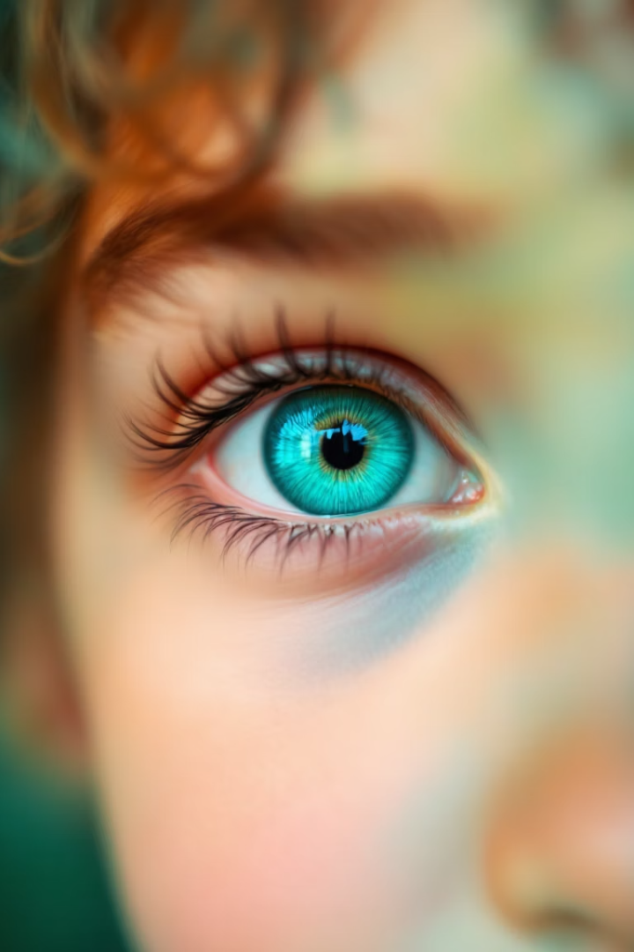


Mắt – Cửa sổ tâm hồn
Đôi mắt giúp chúng ta nhìn thấy mọi thứ xung quanh. Nhờ có thị giác, chúng ta có thể quan sát màu sắc, hình dạng và đồ vật.
Nhìn rõ mọi vật
Nhận biết hình dáng, màu sắc.
Quan sát thế giới
Thấy được vẻ đẹp xung quanh.

Slide 4
Tai – Lắng nghe thế giới
Đôi tai giúp chúng ta nghe được âm thanh từ môi trường. Chúng ta có thể nghe nhạc, tiếng nói chuyện và nhiều âm thanh khác.
Nghe nhạc
Nghe tiếng chim hót
Thưởng thức giai điệu.
Cảm nhận thiên nhiên.

Slide 5



Mũi – Cảm nhận hương thơm
Chiếc mũi giúp chúng ta cảm nhận được mùi hương. Các con có ngửi thấy mùi thơm của hoa không?
1
Hương hoa
2
Mùi thức ăn
3
Mùi trái cây

Slide 6
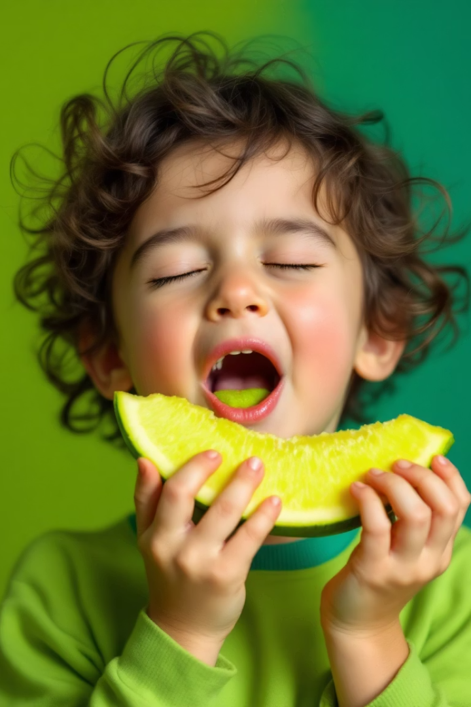



Miệng – Nếm trọn vị ngon
Miệng giúp chúng ta nếm thử các vị khác nhau. Chúng ta có thể cảm nhận vị ngọt, mặn, chua và đắng.
Vị ngọt
Vị mặn
Vị chua

Slide 7
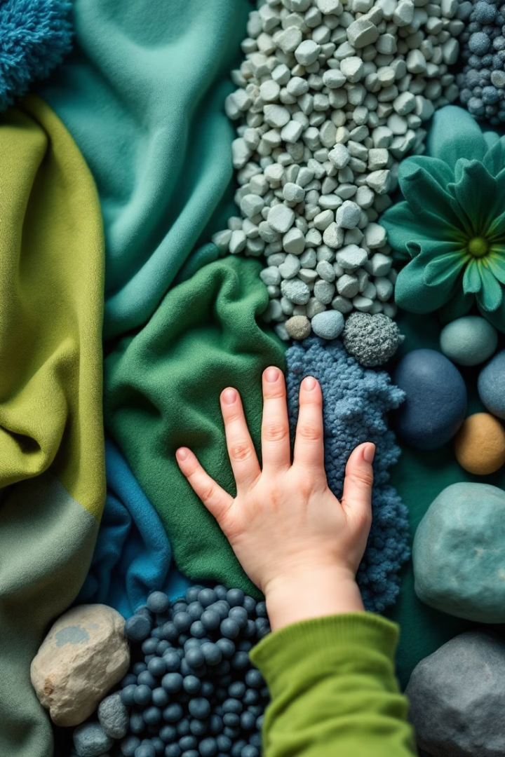



Tay – Cảm nhận xúc giác
Bàn tay giúp chúng ta nhận biết thế giới qua cảm giác sờ, chạm. Hãy cùng sờ vào các vật liệu khác nhau nhé!
Mềm mại
Như bông gòn.
Cứng cáp
Như viên đá.
Nhẵn nhụi
Như mặt bàn.

Slide 8

Bảo vệ giác quan của bé
Hãy luôn ghi nhớ và bảo vệ các giác quan của mình. Thiếu một giác quan, chúng ta sẽ gặp khó khăn trong cuộc sống.
1
Giữ gìn vệ sinh
Vệ sinh mắt, mũi, tai thường xuyên.
2
Tránh tiếng ồn lớn
Không nghe nhạc quá to.
3
Thực phẩm an toàn
Ăn uống sạch sẽ.

Slide 9



Trò chơi giác quan vui nhộn
Chúng ta cùng chơi trò chơi để ôn lại bài học nhé! Các con sẽ đoán vật qua cảm giác sờ chạm và nhận biết mùi hương.
2
Nhận biết mùi
1
Đoán vật
Nghe âm thanh
3

Slide 10

Tạm biệt và hẹn gặp lại!
Buổi học của chúng ta đến đây là kết thúc. Cảm ơn các con đã tham gia và khám phá thế giới giác quan. Hẹn gặp lại các con trong buổi học sau!

